Slide 1
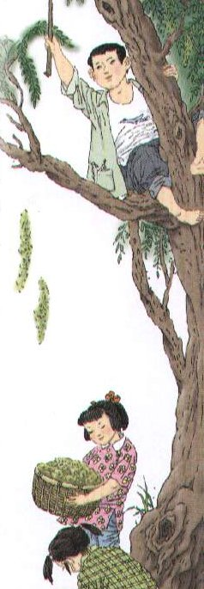
4*
槐乡的孩子

Slide 2

我会认
huái kuì
槐 愧

Slide 3
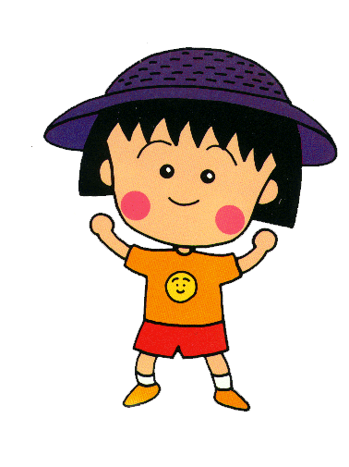
*
我来说
这种符号表示是略读课文.
这是什么意思呢？

Slide 4


略读课文学习方法：
通过朗读、质疑、思考、讨论，读懂课文

Slide 5
我会读：
花苞 柳梢 觅食
入药 染料 耷拉
黎明 一簇簇
缕缕炊烟 满载而归
随风飘动 惹人注意

Slide 6

再读课文。思考：
（1）课文主要讲了一件什么事？
（2）槐乡的孩子可爱吗？你从课文哪些描写中体会到的？
（3）自己还有什么不懂的地方？互相说一说，和同桌讨论一下；

Slide 7
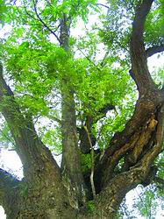
槐乡的孩子,从小就和槐树结成了伴.槐乡的孩子离不开槐树,就像海边的娃娃离不开大海，山里的孩子离不开石头.

Slide 8
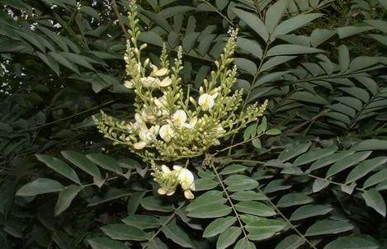
小槐米藏在槐树丛中，轻轻地随风飘动。他们一点也不引人注意，却是槐乡孩子的宝贝。

Slide 9
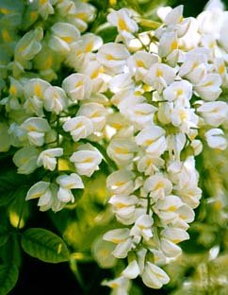
八月，槐树打了花苞，那花苞米粒般大小，散发着淡淡的清香，不仔细闻是闻不到的。

Slide 10
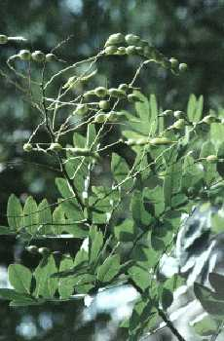

Slide 11
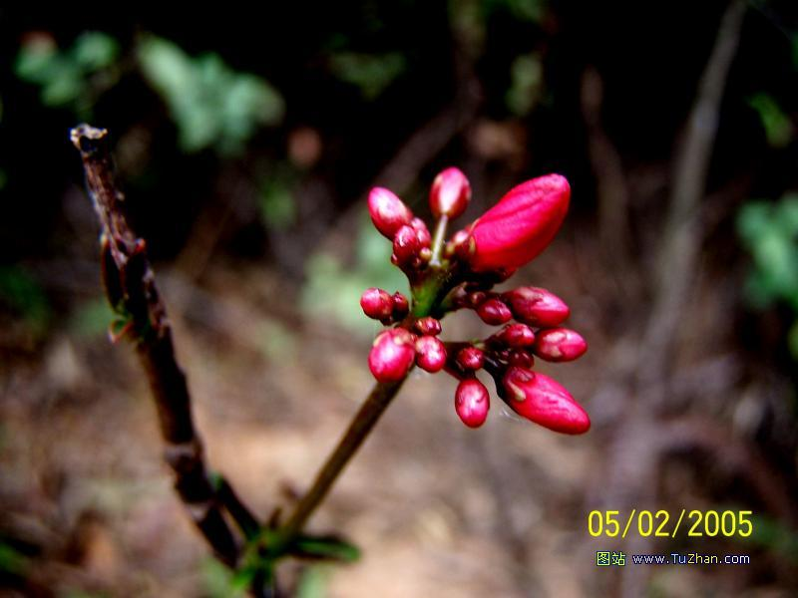

Slide 12
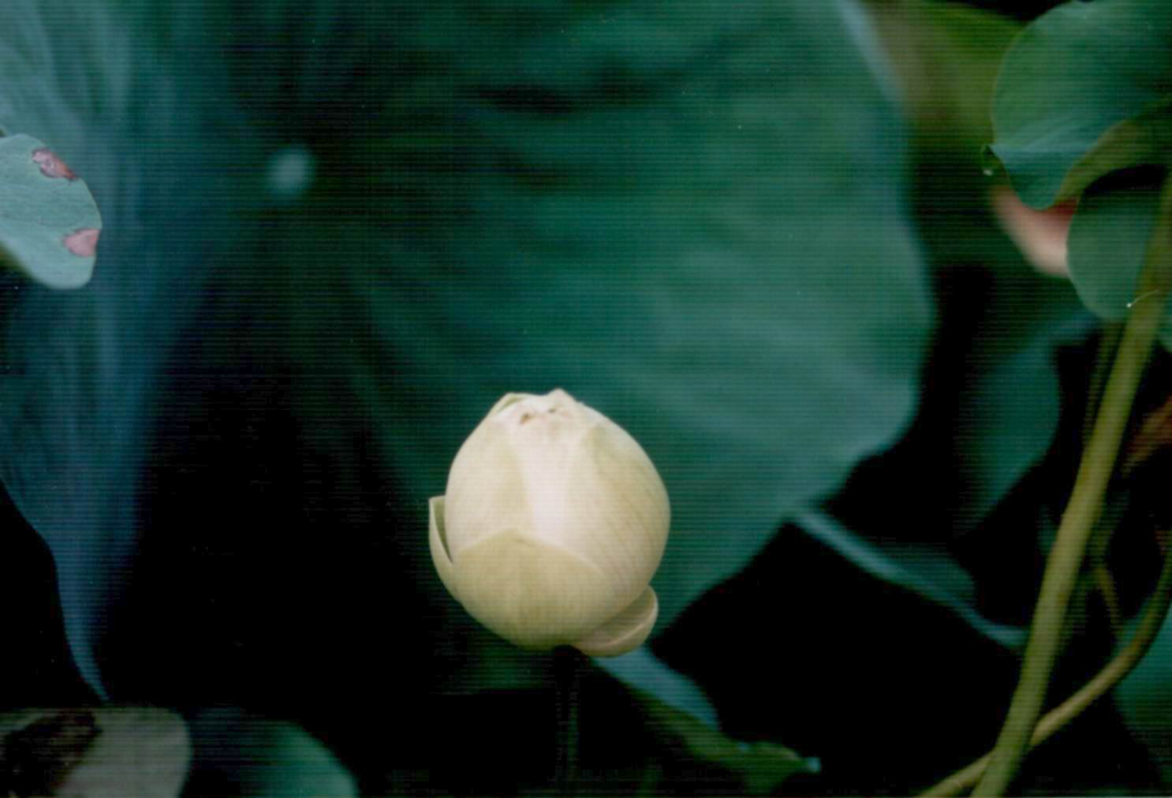

Slide 13
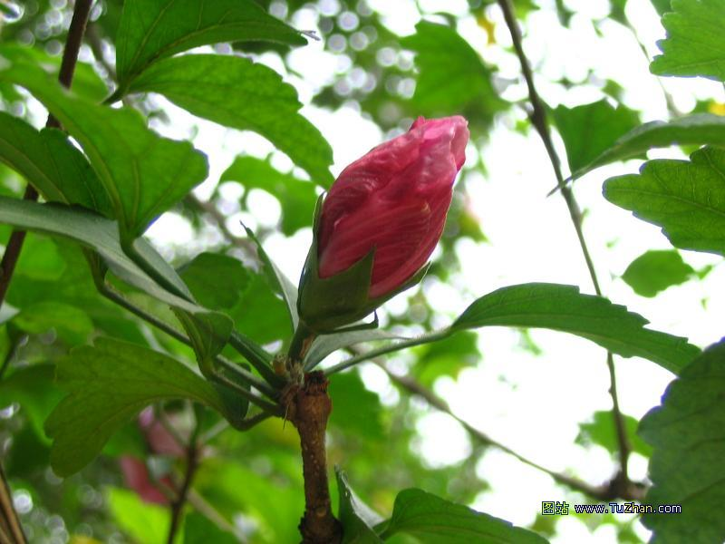

Slide 14
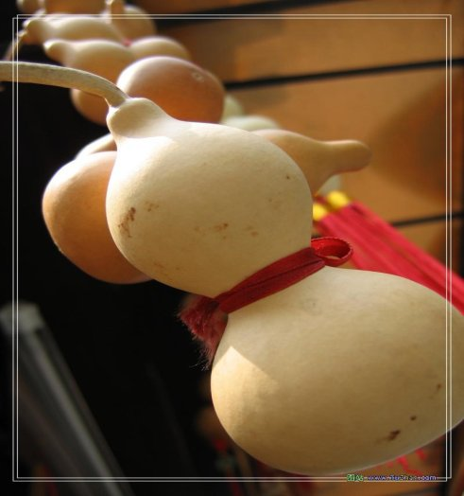
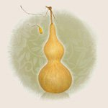
水葫芦

Slide 15
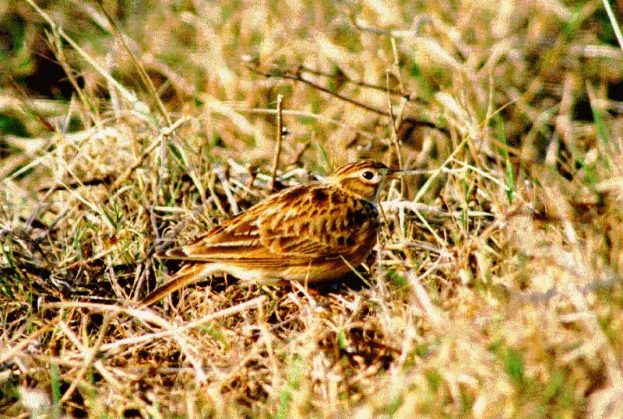
云雀

Slide 16
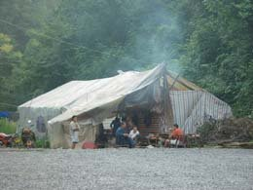

Slide 17
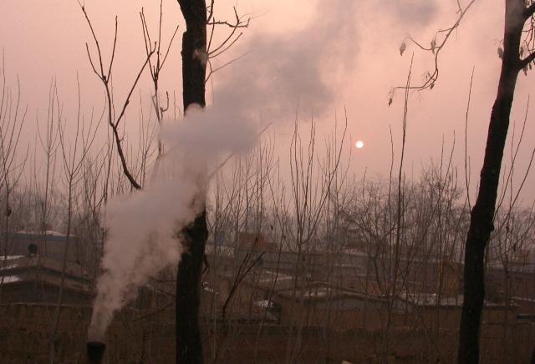

Slide 18

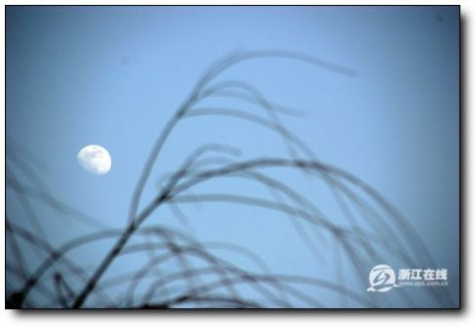
柳梢

Slide 19

长钩刀

Slide 20
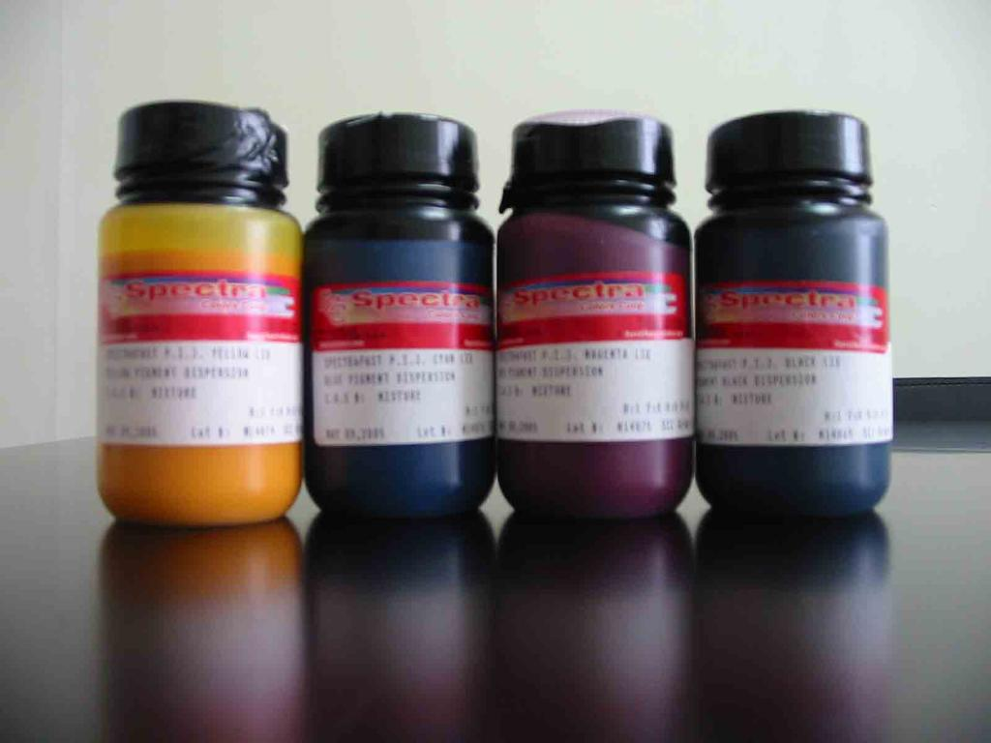
染料

Slide 21

小黑狗耷拉着耳朵。

Slide 22
快乐不只来自于休闲、享乐，没有劳动就没有收获，没有劳动就不能享受，同学们，让我们也像槐乡的孩子一样去品尝劳动的快乐吧！

